Slide 1



Relatório Empreendedorismo
Curso: Sistemas de Informação
Disciplina: Empreendedorismo
Docente: Edvan

Slide 2
Componentes
Alisson Portela
Geraldo Bahia
Jasiel Serra
Rafael Rebouças

Slide 3
Empresas
Agência Blup- Agência de designer e propaganda
Mercadinho Tavares- Mercado
Stamp Camisetas Personalizadas- Personalização de camisetas

Slide 4

Os fatores que influenciaram a se tornarem empreendedores:
Blup: Desejo de possuir a própria empresa e ser autônomo.
Stamp: Retorno financeiro em um tempo menor que assalariado.
Mercadinho Tavares: Necessidade.

Slide 5

O evento de “disparo” para iniciar o negócio.
Blup: Não teve. Apenas o desejo de ser empreendedor.
Stamp: Experiência ruim em ser funcionário.
Mercadinho Tavares: Desemprego.

Slide 6

Quanto à educação formal e se foi relevante para o negócio.
Blup: Bacharel em Administração e Cursos de designer. Foram relevantes
Stamp: Ensino Médio, Curso técnico. Não foram relevantes e sim a experiência de trabalho.
Mercadinho Tavares: Pedagogia. Não foi relevante.

Slide 7

Como encontrou a oportunidade
Blup: Pesquisando o mercado local.
Stamp: Pesquisando na Internet, como empreender sem cursos e sim trabalhando.
Mercadinho Tavares: No SEBRAE.

Slide 8
Quanto ao plano de negócios
Não
Sim

Slide 9
As experiências de trabalho antes de abrir o negócio
Blup: Assistente social, desenhista, designer gráfico
Stamp: Vendedor de cestas básicas, proprietário de loja de material de limpeza, operador de produção
Mercadinho Tavares: Professora

Slide 10

Recursos que precisou para implementar o negócio
Blup: Realizou economia, ajuda de familiares
Stamp: Rescisão contratual
Mercadinho Tavares: Empréstimo bancário

Slide 11
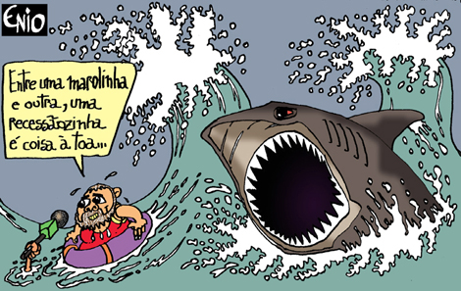
O momento mais crítico. Como foi superado
Blup: Surgimento das concorrências. Atualizar com as necessidades dos clientes encontrando soluções rápidas e eficazes
Stamp: Sexto mês de criação. Ajuda de sócios para diminuir os custos
Mercadinho Tavares: Legalização da documentação para abertura de uma empresa

Slide 12

Momento de maior satisfação
Blup: O reconhecimento do trabalho.
Stamp: A Continuação do trabalho e o reconhecimento dos amigos.
Mercadinho Tavares: Quitação das dividas e inicio dos lucros

Slide 13
Lado positivo e negativo de ser empreendedor
Blup: - Positivo: Ter a sensação de realização e independência.
- Negativo: carga excessiva de trabalho, riscos envolvido na atividade, sem tempo para si mesmo.
Stamp: - Positivo: Conseguir dinheiro decorrente de seu esforço e não ser subordinado.
- Negativo: Não existe descanso.
Mercadinho Tavares: Pagar o INSS e desfrutar de benefícios (serviços bancários através do CNPJ).

Slide 14
Faria tudo de novo?

Slide 15
Conselhos que daria a uma pessoa que deseja se tornar um empreendedor
Blup: Ter foco, analisar as ideias, realizar um planejamento, buscar publico alvo, realizar pesquisas de campo, e acima de tudo manter-se atualizado.
Stamp: Ter certeza se tem vocação para ser empreendedor e pesquisar as carências do mercado.
Mercadinho Tavares: Incentivaria as pessoas que trabalham autônomas a abrir uma empresa pelos benefícios como aposentadoria, auxilio doença e etc.

Slide 16
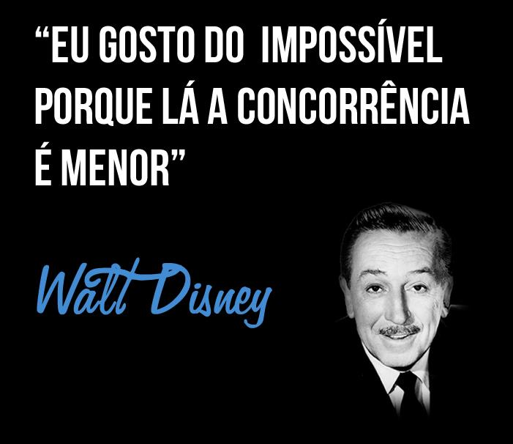
Obrigado pela Atenção

